Slide 1
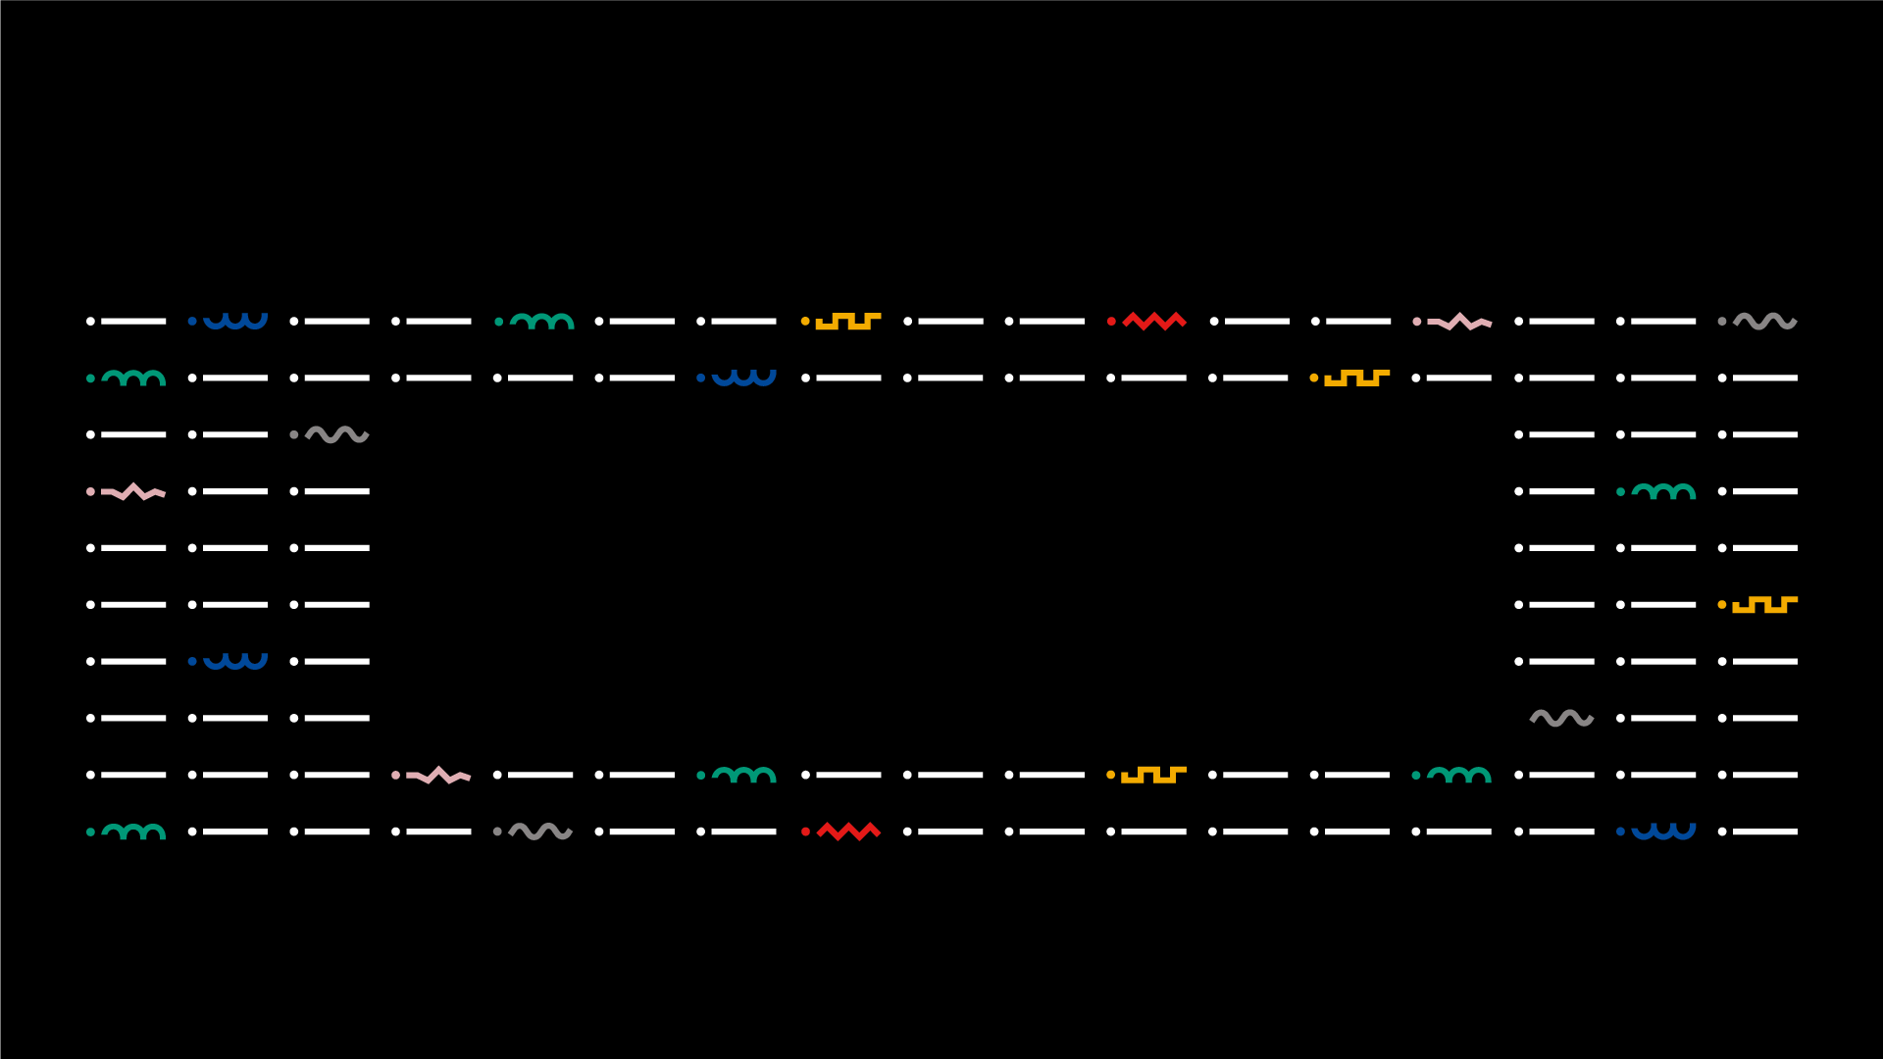

INTEGRAÇÃO DE SISTEMAS
Licenciatura em ENGENHARIA INFORMÁTICA / Degree Informatics engineering
Trabalho Final
IS - FINAL
28929 – Gabriel Gavina Torres Gonçalves;
26909 – João Paulo Oliveira Silva;
Orientador(es):
Professor Doutor Jorge Ribeiro
Licenciatura em Engenharia Informática | Escola Superior de Tecnologia e Gestão| Unidade Curricular: INTEGRAÇÃO DE SISTEMAS | Ano Letivo 2024/2025

Slide 2


INTEGRAÇÃO DE SISTEMAS – Desafio 1
■ Summary
Degree IN Informatics engineering
Introdução e Objectivos
Docker
Mapa/GraphQL
Frontend/Rest-API
@Gabriel Gonçalves, João Silva | Unidade Curricular: INTEGRAÇÃO DE SISTEMAS – Ano Letivo 2024/2025 – Trabalho Final
- 2 -

Slide 3
INTEGRAÇÃO DE SISTEMAS – Trabalho Final
■ 1. Introdução e Objetivos
Degree IN Informatics engineering
Nosso objetivo durante a execução deste trabalho foi a utilização de diferentes tecnologias e sua integração para podermos ter um projeto complete e coeso ao fim.
A estrutura do projeto tal como as tecnologias usadas forma definidas pelo professor e estão representadas no diagrama a seguir:
@Gabriel Gonçalves, João Silva | Unidade Curricular: INTEGRAÇÃO DE SISTEMAS – Ano Letivo 2024/2025 – Trabalho Final
- 3 -

Slide 4
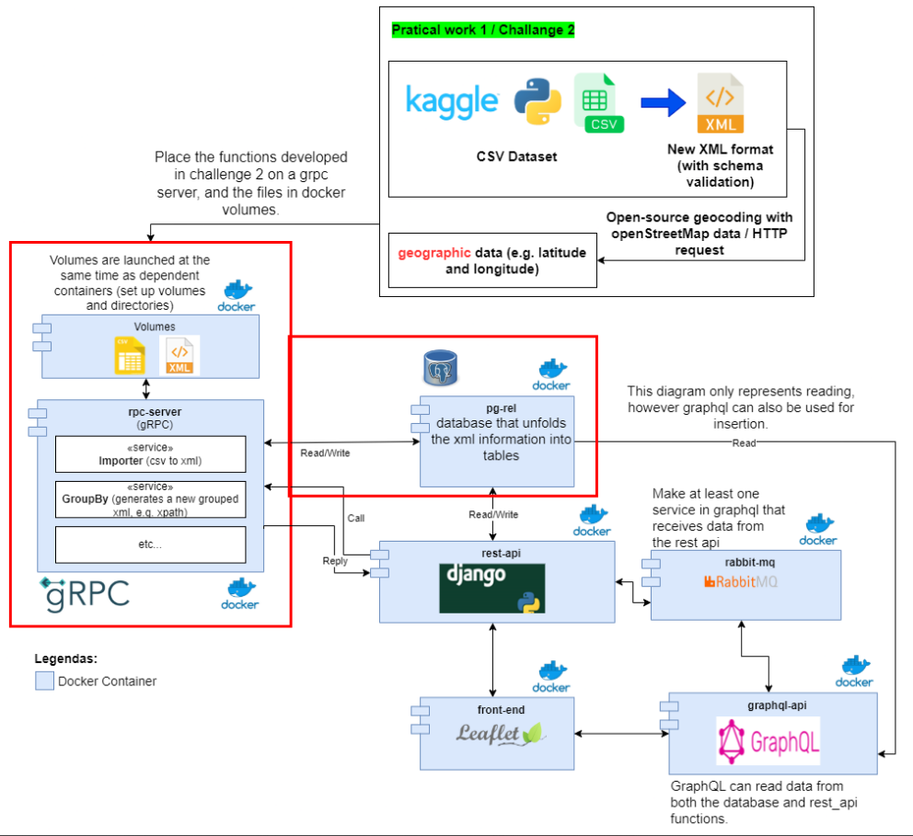
INTEGRAÇÃO DE SISTEMAS – Trabalho Final
■ 1. Introdução e Objetivos
Degree IN Informatics engineering
@Gabriel Gonçalves, João Silva | Unidade Curricular: INTEGRAÇÃO DE SISTEMAS – Ano Letivo 2024/2025 – Trabalho Final
- 4 -

Slide 5
INTEGRAÇÃO DE SISTEMAS – Trabalho Final
■ 2. Docker
Degree IN Informatics engineering
Durante a realização desse projeto afim de facilitar não apenas a implementação das diferentes tecnologias mas também a consistência do projeto em diferentes aparelhos foram criados containers no Docker para as diferentes tecnologia afim de também facilitar a colaboração em equipe e garantir que todas as funções que focem desenvolvidas funcionariam independente do ambiente.
@Gabriel Gonçalves, João Silva | Unidade Curricular: INTEGRAÇÃO DE SISTEMAS – Ano Letivo 2024/2025 – Trabalho Final
- 5 -

Slide 6
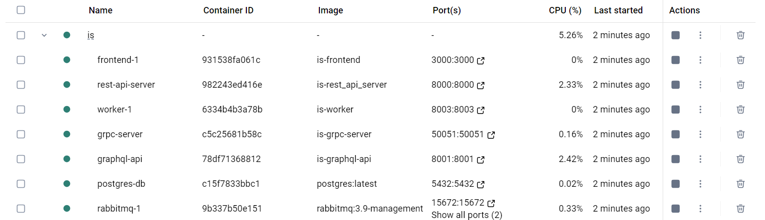
INTEGRAÇÃO DE SISTEMAS – Trabalho Final
■ 2. Docker
Degree IN Informatics engineering
Segue uma print dos containers a correr no Docker:
@Gabriel Gonçalves, João Silva | Unidade Curricular: INTEGRAÇÃO DE SISTEMAS – Ano Letivo 2024/2025 – Trabalho Final
- 6 -

Slide 7
INTEGRAÇÃO DE SISTEMAS – Trabalho Final
■ 2. Docker
Degree IN Informatics engineering
A configuração de tais ambientes no Docker foi realizada através de um docker-composse na raiz do projeto e diferentes Docker files.
Foram necessários Docker files para os seguintes containers:
woker-1
grpc-server
graphql-api
rest-api-server
frontend-1
@Gabriel Gonçalves, João Silva | Unidade Curricular: INTEGRAÇÃO DE SISTEMAS – Ano Letivo 2024/2025 – Trabalho Final
- 7 -

Slide 8
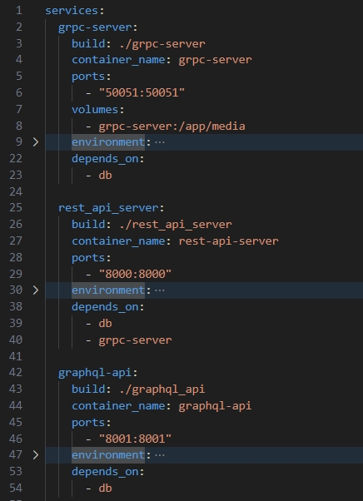
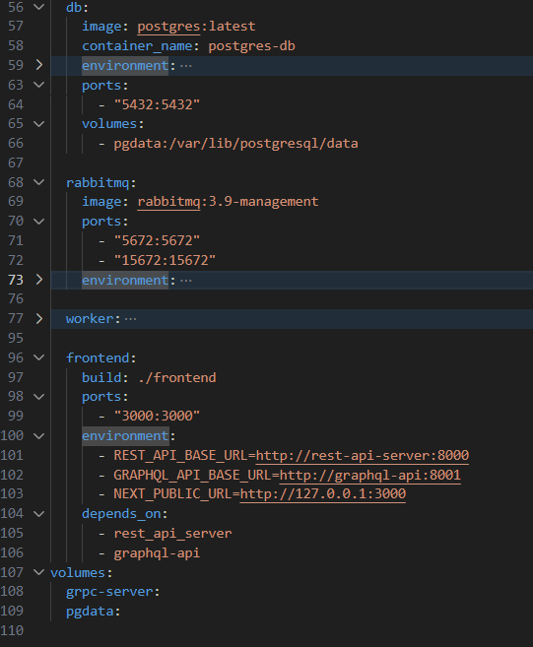
INTEGRAÇÃO DE SISTEMAS – Trabalho Final
■ 2. Docker
Degree IN Informatics engineering
Segue uma print do código contido no docker-compose.yml:
@Gabriel Gonçalves, João Silva | Unidade Curricular: INTEGRAÇÃO DE SISTEMAS – Ano Letivo 2024/2025 – Trabalho Final
- 8 -

Slide 9
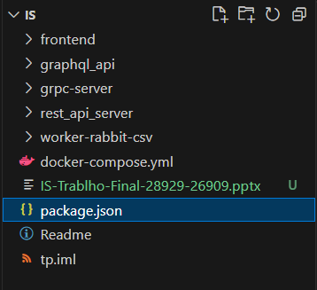
INTEGRAÇÃO DE SISTEMAS – Trabalho Final
■ 2. Docker
Degree IN Informatics engineering
Segue uma print com a organização do projeto em diretórios:
@Gabriel Gonçalves, João Silva | Unidade Curricular: INTEGRAÇÃO DE SISTEMAS – Ano Letivo 2024/2025 – Trabalho Final
- 9 -

Slide 10
INTEGRAÇÃO DE SISTEMAS – Trabalho Final
■ 3. Mapa/GraphQL
Degree IN Informatics engineering
A primeira funcionalidade com a qual um utilizador se depararia ao entrar na nossa pagina web(feita em Next tendo como base o template fornecido pelo professor) é o mapa com os armazems e suas localizações.
Segue uma print de tal display:
@Gabriel Gonçalves, João Silva | Unidade Curricular: INTEGRAÇÃO DE SISTEMAS – Ano Letivo 2024/2025 – Trabalho Final
- 10 -

Slide 11
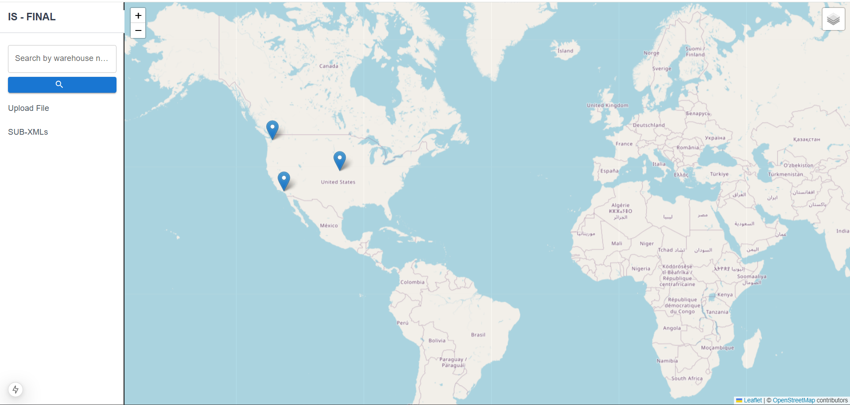
INTEGRAÇÃO DE SISTEMAS – Trabalho Final
■ 3. Mapa/GraphQL
Degree IN Informatics engineering
@Gabriel Gonçalves, João Silva | Unidade Curricular: INTEGRAÇÃO DE SISTEMAS – Ano Letivo 2024/2025 – Trabalho Final
- 11 -

Slide 12
INTEGRAÇÃO DE SISTEMAS – Trabalho Final
■ 3. Mapa/GraphQL
Degree IN Informatics engineering
Os marcadores que vemos no mapa são representações das intancias de armazéns que temos na base dados, tais instancias são resgatadas através da utilização de uma query realizada através de um pedido a api do GraphQL.
Segue print com o código de tal pedido no Next:
@Gabriel Gonçalves, João Silva | Unidade Curricular: INTEGRAÇÃO DE SISTEMAS – Ano Letivo 2024/2025 – Trabalho Final
- 12 -

Slide 13
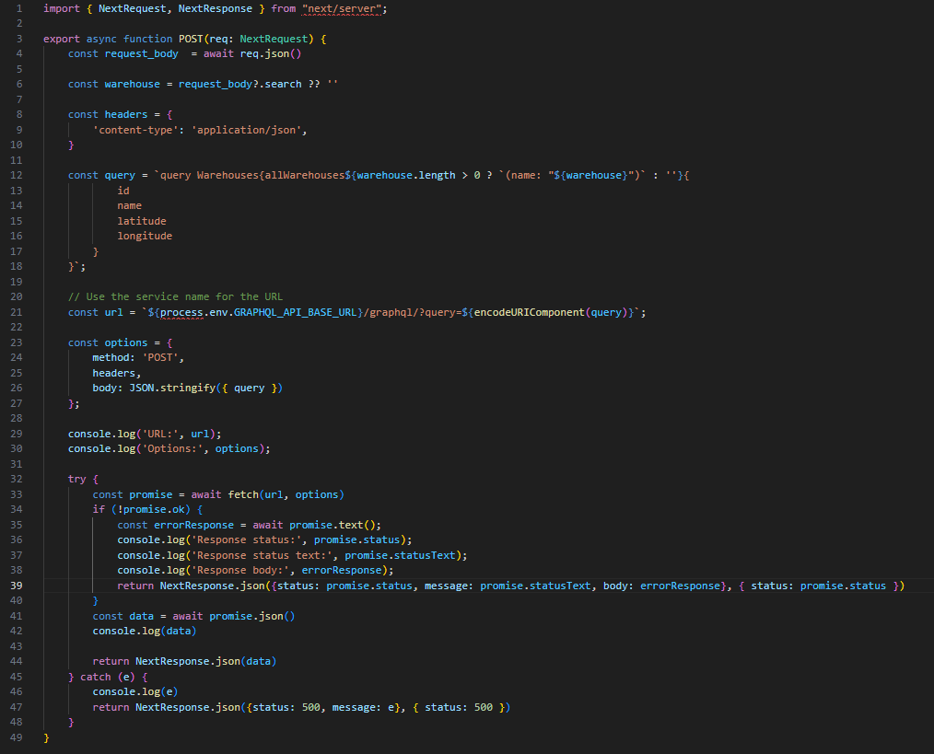
INTEGRAÇÃO DE SISTEMAS – Trabalho Final
■ 3. Mapa/GraphQL
Degree IN Informatics engineering
./api/warehouses :
@Gabriel Gonçalves, João Silva | Unidade Curricular: INTEGRAÇÃO DE SISTEMAS – Ano Letivo 2024/2025 – Trabalho Final
- 13 -

Slide 14
INTEGRAÇÃO DE SISTEMAS – Trabalho Final
■ 3. Mapa/GraphQL
Degree IN Informatics engineering
Nesse mesmo mapa o utilizador também pode mover o marcador no mapa o que causa a execução de uma outra query realizada através de um pedido a api do GraphQL porem dessa vez o pedido é feito afim de alterar as informações do armazém afim de guardar as suas novas coordenadas.
Segue uma print com o código de tal pedido no Next:
@Gabriel Gonçalves, João Silva | Unidade Curricular: INTEGRAÇÃO DE SISTEMAS – Ano Letivo 2024/2025 – Trabalho Final
- 14 -

Slide 15
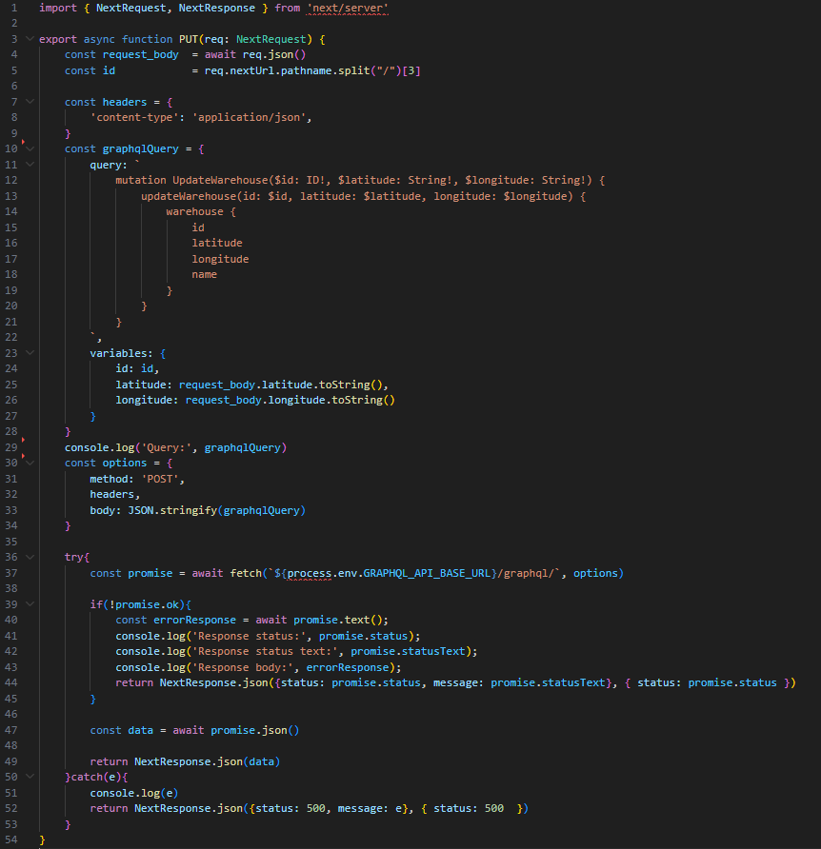
INTEGRAÇÃO DE SISTEMAS – Trabalho Final
■ 3. Mapa/GraphQL
Degree IN Informatics engineering
./api/warehouses/[id] :
@Gabriel Gonçalves, João Silva | Unidade Curricular: INTEGRAÇÃO DE SISTEMAS – Ano Letivo 2024/2025 – Trabalho Final
- 15 -

Slide 16
INTEGRAÇÃO DE SISTEMAS – Trabalho Final
■ 3. Mapa/GraphQL
Degree IN Informatics engineering
Segue também uma print do schema dentro do GraphQL que permite a execução de tais queries:
@Gabriel Gonçalves, João Silva | Unidade Curricular: INTEGRAÇÃO DE SISTEMAS – Ano Letivo 2024/2025 – Trabalho Final
- 16 -

Slide 17
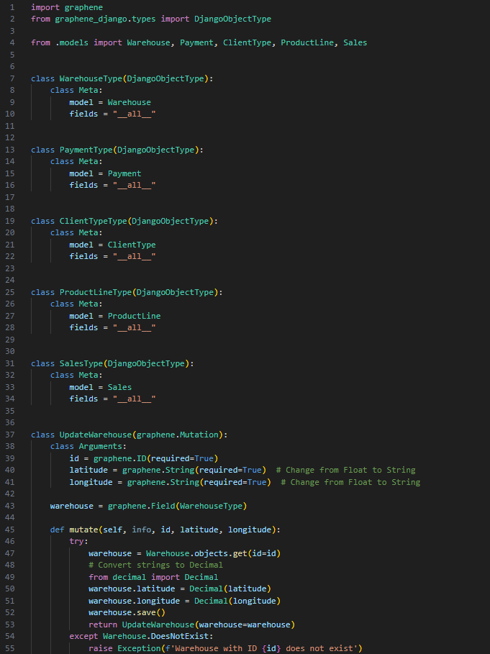
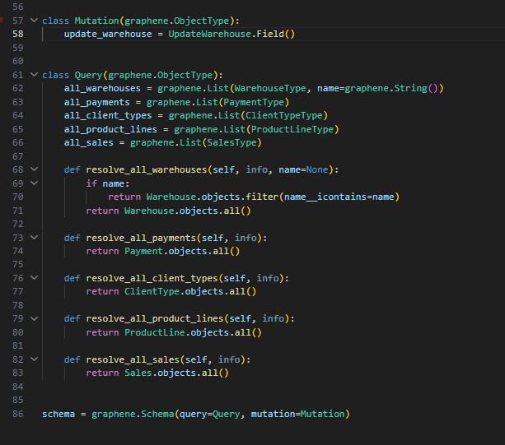
INTEGRAÇÃO DE SISTEMAS – Trabalho Final
■ 3. Mapa/GraphQL
Degree IN Informatics engineering
@Gabriel Gonçalves, João Silva | Unidade Curricular: INTEGRAÇÃO DE SISTEMAS – Ano Letivo 2024/2025 – Trabalho Final
- 17 -

Slide 18
INTEGRAÇÃO DE SISTEMAS – Trabalho Final
■ 4. Frontend/Rest-API
Degree IN Informatics engineering
Alem da conexão com o GraphQL para realizar querys na base da dados também fazemos pedidos a Rest-API afim de acessar as funcionalidades nela codificadas.
Segue uma print com os endpoints presents na API:
@Gabriel Gonçalves, João Silva | Unidade Curricular: INTEGRAÇÃO DE SISTEMAS – Ano Letivo 2024/2025 – Trabalho Final
- 18 -

Slide 19
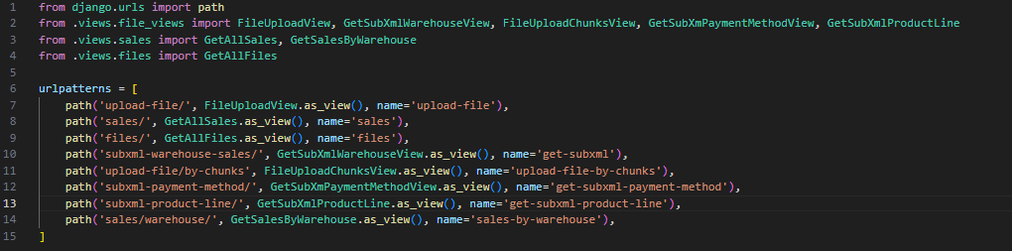
INTEGRAÇÃO DE SISTEMAS – Trabalho Final
■ 4. Frontend/Rest-API
Degree IN Informatics engineering
Nesta secção do powerpoint iremos abordar tanto a implementação desses endpoints no frontend como explicar o seu funcionamento.
@Gabriel Gonçalves, João Silva | Unidade Curricular: INTEGRAÇÃO DE SISTEMAS – Ano Letivo 2024/2025 – Trabalho Final
- 19 -

Slide 20
INTEGRAÇÃO DE SISTEMAS – Trabalho Final
■ 4. Frontend/Rest-API
Degree IN Informatics engineering
4.1 – api/upload-file/by-chunks
Esse endpoint é utilizado para invocar o serviço gRPC SendFilesChunks que por sua vez recebe o csv verifica se esta no formato esperado e após a validação converte para xml e verifica tal conversão através de uma validação feita usando um schema.xsd sobre o xml.
@Gabriel Gonçalves, João Silva | Unidade Curricular: INTEGRAÇÃO DE SISTEMAS – Ano Letivo 2024/2025 – Trabalho Final
- 20 -

Slide 21
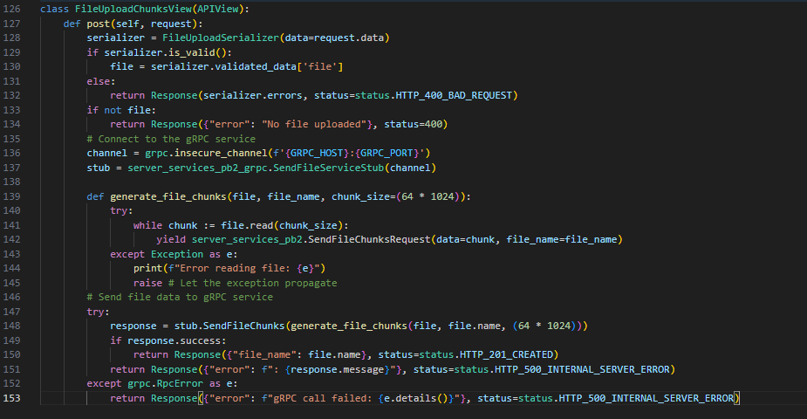
INTEGRAÇÃO DE SISTEMAS – Trabalho Final
■ 4. Frontend/Rest-API
Degree IN Informatics engineering
4.1 – api/upload-file/by-chunks
Segue uma print do código do post no Rest-API:
@Gabriel Gonçalves, João Silva | Unidade Curricular: INTEGRAÇÃO DE SISTEMAS – Ano Letivo 2024/2025 – Trabalho Final
- 21 -

Slide 22
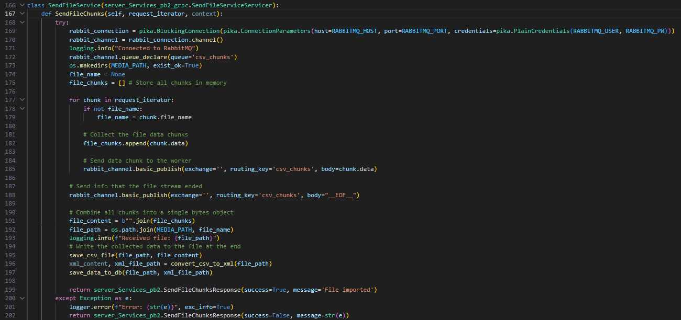
INTEGRAÇÃO DE SISTEMAS – Trabalho Final
■ 4. Frontend/Rest-API
Degree IN Informatics engineering
4.1 – api/upload-file/by-chunks
Agora uma print do serviço gRPC:
@Gabriel Gonçalves, João Silva | Unidade Curricular: INTEGRAÇÃO DE SISTEMAS – Ano Letivo 2024/2025 – Trabalho Final
- 22 -

Slide 23
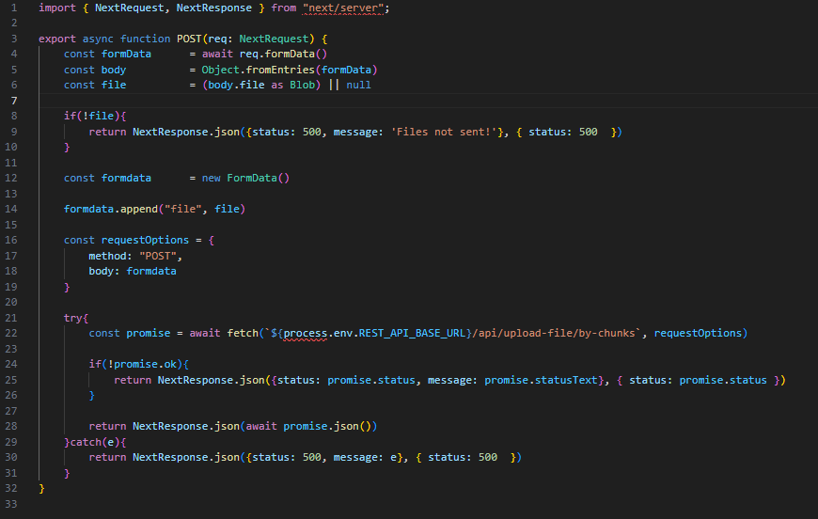
INTEGRAÇÃO DE SISTEMAS – Trabalho Final
■ 4. Frontend/Rest-API
Degree IN Informatics engineering
4.1 – api/upload-file/by-chunks
Por fim uma print do código em Next que esta a chamar esse endpoint:
@Gabriel Gonçalves, João Silva | Unidade Curricular: INTEGRAÇÃO DE SISTEMAS – Ano Letivo 2024/2025 – Trabalho Final
- 23 -

Slide 24
INTEGRAÇÃO DE SISTEMAS – Trabalho Final
■ 4. Frontend/Rest-API
Degree IN Informatics engineering
4.2. api/subxml-*/
Dentro da Rest API temos 3 endpoints que realizão funções extremamente semelhantes, esses endpoints são:
api/subxml-warehouse-sales/
api/subxml-payment-method/
api/subxml-producto-line/
Afim de facilitar a explicação irei abordar apenas um desses endpoint já que os outros seguiram a mesma logica para realizar a tarefa com poucas mudanças.
@Gabriel Gonçalves, João Silva | Unidade Curricular: INTEGRAÇÃO DE SISTEMAS – Ano Letivo 2024/2025 – Trabalho Final
- 24 -

Slide 25
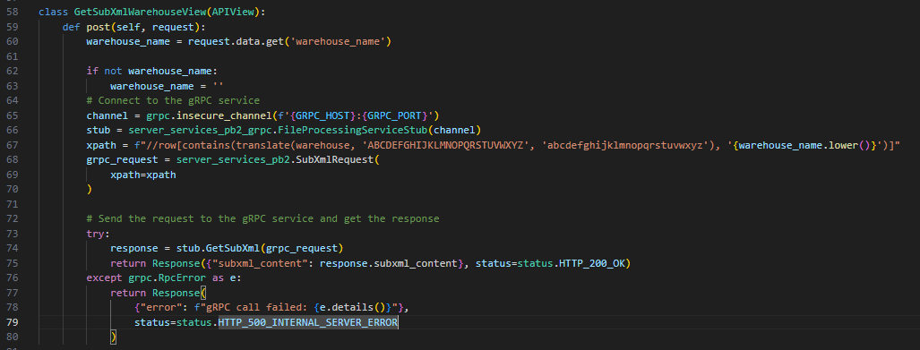
INTEGRAÇÃO DE SISTEMAS – Trabalho Final
■ 4. Frontend/Rest-API
Degree IN Informatics engineering
4.2. api/subxml-*/
Segue a print do código da Rest API para o endpoint:
api/subxml-warehouse-sales/:
@Gabriel Gonçalves, João Silva | Unidade Curricular: INTEGRAÇÃO DE SISTEMAS – Ano Letivo 2024/2025 – Trabalho Final
- 25 -

Slide 26
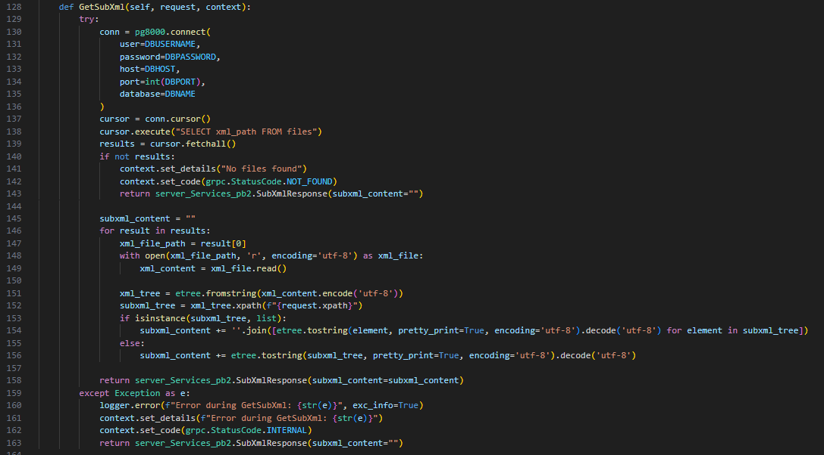
INTEGRAÇÃO DE SISTEMAS – Trabalho Final
■ 4. Frontend/Rest-API
Degree IN Informatics engineering
4.2. api/subxml-*/
Segue agora uma print do serviço gRPC que aplica o filtro XPath definido anteriormente:
@Gabriel Gonçalves, João Silva | Unidade Curricular: INTEGRAÇÃO DE SISTEMAS – Ano Letivo 2024/2025 – Trabalho Final
- 26 -

Slide 27
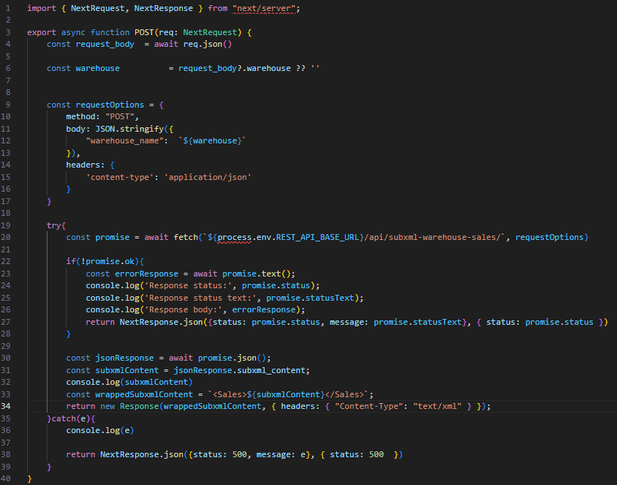
INTEGRAÇÃO DE SISTEMAS – Trabalho Final
■ 4. Frontend/Rest-API
Degree IN Informatics engineering
4.2. api/subxml-*/
Por fim o código presente no Next que realiza este pedido a Rest API
@Gabriel Gonçalves, João Silva | Unidade Curricular: INTEGRAÇÃO DE SISTEMAS – Ano Letivo 2024/2025 – Trabalho Final
- 27 -

Slide 28
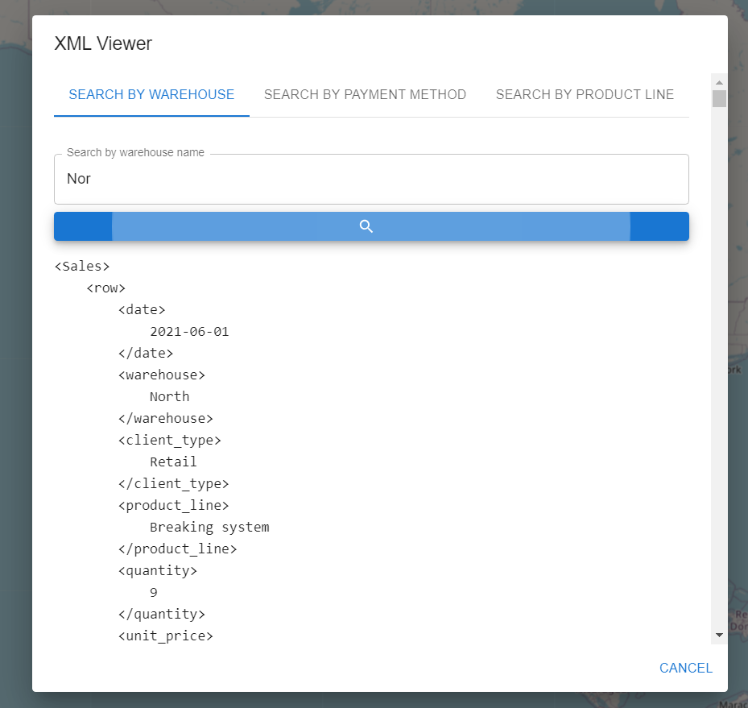
INTEGRAÇÃO DE SISTEMAS – Trabalho Final
■ 4. Frontend/Rest-API
Degree IN Informatics engineering
4.2. api/subxml-*/
Demonstração de seu uso no frontend:
@Gabriel Gonçalves, João Silva | Unidade Curricular: INTEGRAÇÃO DE SISTEMAS – Ano Letivo 2024/2025 – Trabalho Final
- 28 -

Slide 29
INTEGRAÇÃO DE SISTEMAS – Trabalho Final
■ 4. Frontend/Rest-API
Degree IN Informatics engineering
4.3. api/sales/warehouse/
Esse endpoint é usado para verificar todas as vendas registadas na base de dados que estão a associadas a um dado armazém.
Esse endpoint é principalmente utilizado no frontend para mostrar as vendas de um dado armazém quando um usuário clica em um marcador no mapa.
@Gabriel Gonçalves, João Silva | Unidade Curricular: INTEGRAÇÃO DE SISTEMAS – Ano Letivo 2024/2025 – Trabalho Final
- 29 -

Slide 30
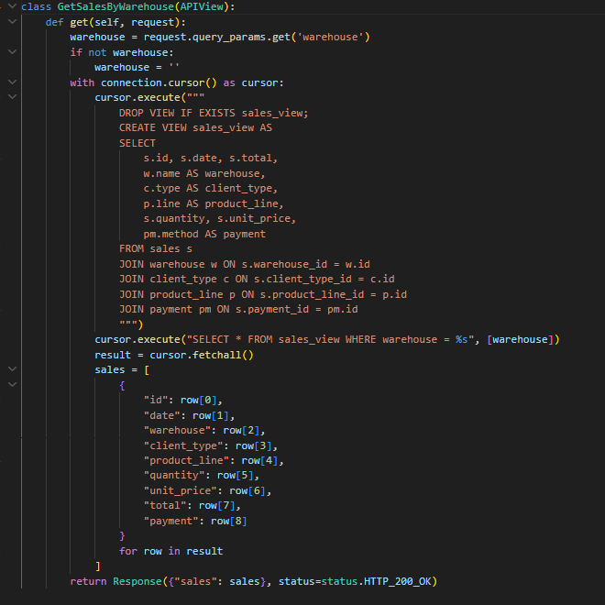
INTEGRAÇÃO DE SISTEMAS – Trabalho Final
■ 4. Frontend/Rest-API
Degree IN Informatics engineering
4.3. api/sales/warehouse/
Segue a print do código da Rest API para o endpoint:
@Gabriel Gonçalves, João Silva | Unidade Curricular: INTEGRAÇÃO DE SISTEMAS – Ano Letivo 2024/2025 – Trabalho Final
- 30 -

Slide 31
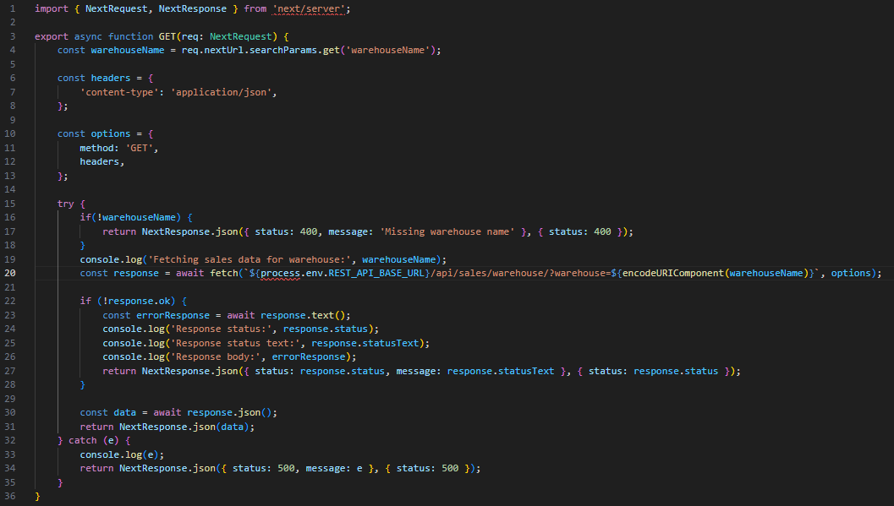
INTEGRAÇÃO DE SISTEMAS – Trabalho Final
■ 4. Frontend/Rest-API
Degree IN Informatics engineering
4.3. api/sales/warehouse/
Segue tambem o código presente no Next que realiza este pedido a Rest API
@Gabriel Gonçalves, João Silva | Unidade Curricular: INTEGRAÇÃO DE SISTEMAS – Ano Letivo 2024/2025 – Trabalho Final
- 31 -

Slide 32
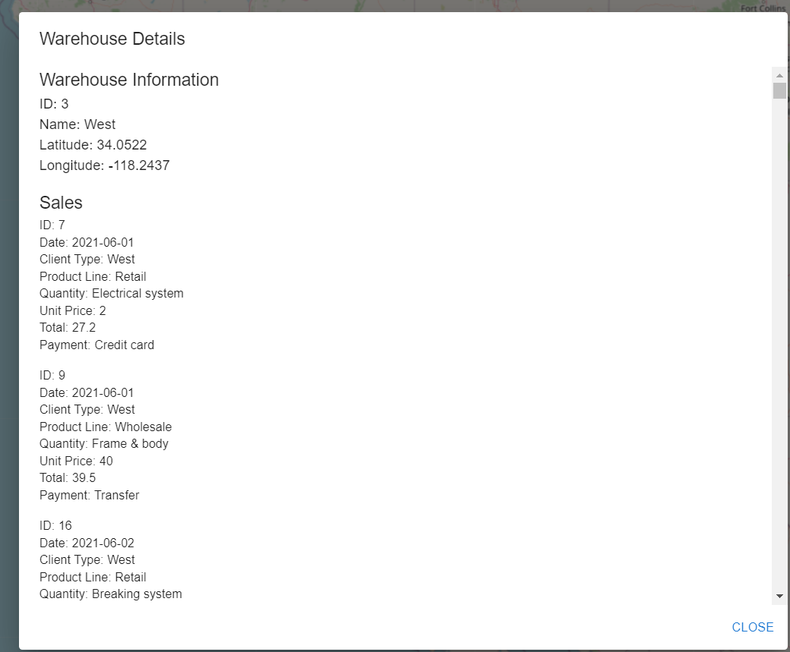
INTEGRAÇÃO DE SISTEMAS – Trabalho Final
■ 4. Frontend/Rest-API
Degree IN Informatics engineering
4.3. api/sales/warehouse/
Demonstração de seu uso no frontend:
@Gabriel Gonçalves, João Silva | Unidade Curricular: INTEGRAÇÃO DE SISTEMAS – Ano Letivo 2024/2025 – Trabalho Final
- 32 -

Slide 33
INTEGRAÇÃO DE SISTEMAS – Trabalho Final
■ 4. Bibliografia e Referências Web
Degree IN Informatics engineering
■ Dataset:
https://www.kaggle.com/datasets/devijeganath/motorcycle-sales-analysis
■ Consultas gerais:
https://chatgpt.com/
@Gabriel Gonçalves, João Silva | Unidade Curricular: INTEGRAÇÃO DE SISTEMAS – Ano Letivo 2024/2025 – Trabalho Final
- 33 -
Notes:
Tiago (acabar referencias)

Slide 34
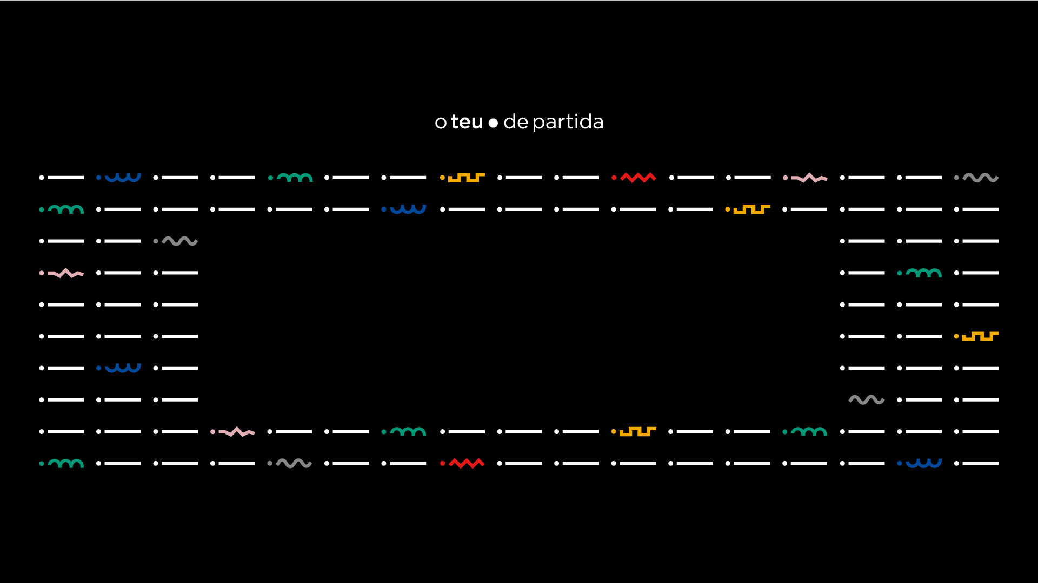
www.ipvc.pt

